Slide 1
数字信号调制解调基础
日 期：2014-7

Slide 2
内容
1、通信系统概述
2、信号调制基础
3、IQ调制解调原理
4、基于Agilent VSA的数字信号解调
5、一些关键技术
6、基于MATLAB的QPSK信号解调实例
2
2014年5月21日

Slide 3
通信系统的分类
光纤接入
PON，APON
FTTB/C/H/R
混合光纤
同轴网Cable modem
DSL (ADSL,HDSL)
核心网
通信网
有线接入
接入网
卫星接入
高空平台
蜂窝接入
微波接入
FWA
WLAN
WPAN
无线接入
Notes:
FWA: Fixed Wireless Access：固定无线接入系统，对于固定位置的用户或仅在小范围内移动的用户群体，可采用的一种无线接入技术。服务的用户终端主要为话机、传真机和计算机等
WPAN: Wireless Personal Area Network：无线个域网，蓝牙、ZigBee、红外线、TransferJet等技术

Slide 4
通信系统的分类
传输方式：基带传输，频带传输
复用方式：频分，时分，码分和空分
调制方式：
线性 AM，DSB，SSB，VSB
模拟
连续波
非线性 FM，PM
数字
ASK，FSK，PSK，QAM
模拟
PAM，PPM
脉冲调制
数字
PCM，ADPCM
3
2014年5月21日

Slide 5
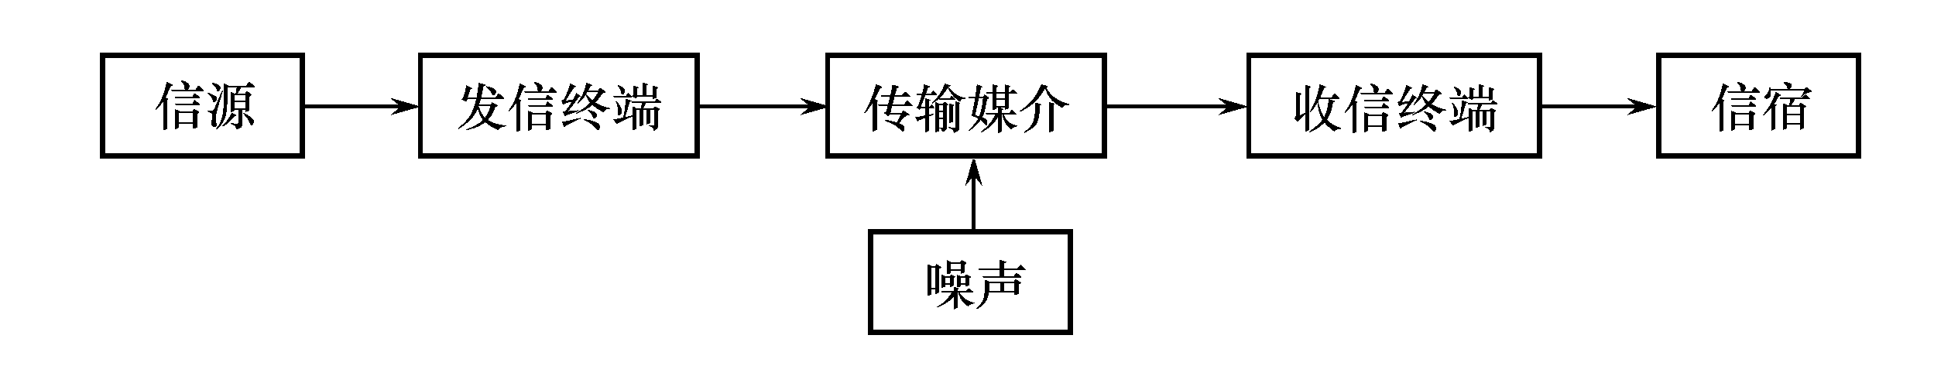
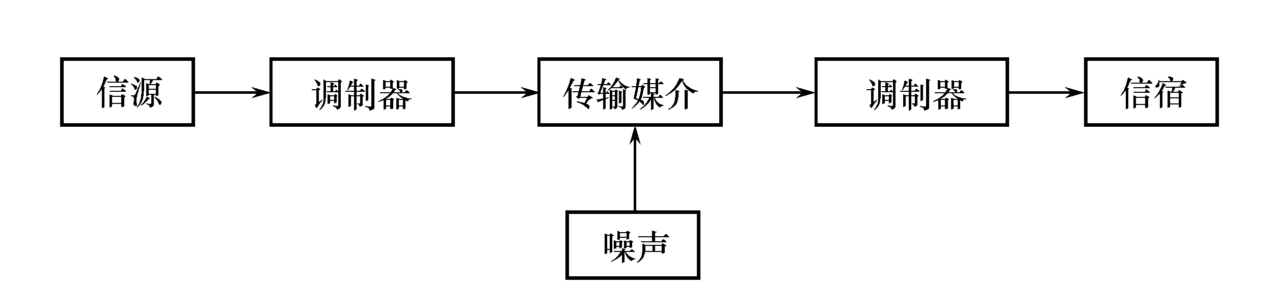
通信系统的组成
通信系统一般模型
模拟通信系统模型
3
2014年5月21日

Slide 6
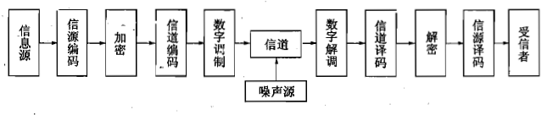
通信系统的组成
数字通信系统模型
3
2014年5月21日

Slide 7
数字通信系统各部分的作用
（1）信源:把原始信息变换成原始电信号。
（2）信源编码：
①实现模拟信号的数字化传输即完成A/D变化。
②提高信号传输的有效性。即在保证一定传输质量的情况下，用竟可能少的数字脉冲来表示信源产生的信息。通过数据压缩技术减少码元数量和降低码元速度
3
2014年5月21日

Slide 8
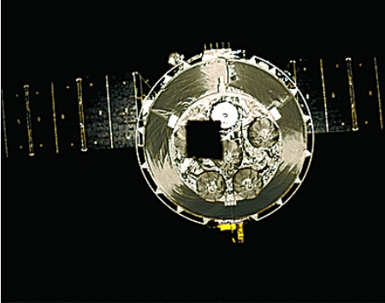
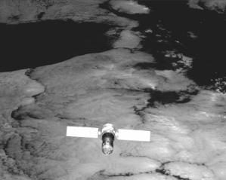
神舟七号伴飞卫星发回的两张图片的对比
（A）压缩前的彩色照片
（B）压缩后的黑白照片
3
2014年5月21日

Slide 9
数字通信系统各部分的作用
（3）加密：在需要保密的场合，为了保证信息安全，人为的将被传输的信号扰乱；
（4）信道编码
①信道编码的目的： 信道编码主要解决数字通信的可靠性和增强系统的抗干扰能力。
②信道编码的原理：对传输的信息码元按一定的规则加入一些冗余码（监督码），形成新的码字，接收端按照约定好的规律进行检错甚至纠错。
（5）数字调制：把数字基带信号频谱搬移到高频处，形成适合在信道中传输的带通信号。
3
2014年5月21日

Slide 10
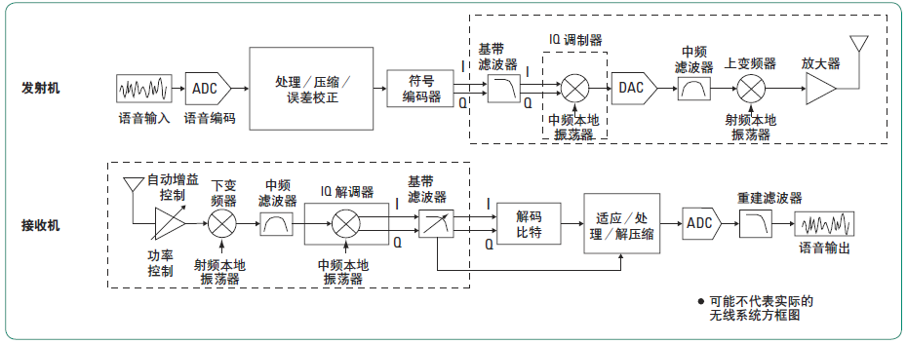
数字射频通信系统方框图

Slide 11

为何采用数字通信系统
3
2014年5月21日

Slide 12
数字通信系统优点
1.数字通信比模拟通信抗干扰能力强，通过中继再生后可消除噪声积累
2.数字信号比模拟信号易于调制
3.数字信号比模拟信号保密性强
4.自动发现和控制差错
5.便于和电子计算机结合
6.设备便于集成化、微型化
…………
数字通信系统缺点
1.需要的传输带宽较大
2.对同步要求较高，系统复杂
随着技术进步，数字通信系统的瓶颈都已得到解决，因此，其应用必然会越来越广泛。
3
2014年5月21日

Slide 13
内容
1、通信系统概述
2、信号调制基础
3、IQ调制解调原理
4、基于Agilent VSA的数字信号解调
5、一些关键技术
6、基于MATLAB的QPSK信号解调实例
2
2014年5月21日

Slide 14

为何需要调制？
3
2014年5月21日

Slide 15
天线的尺寸必须与发射信号波长相比拟；
把多个基带信号分别搬移到不同的载频处，实现信道的多路复用，提高信道利用率；
扩展信号带宽，提高系统抗干扰能力，抗衰落能力，用带宽换信噪比；
3
2014年5月21日

Slide 16
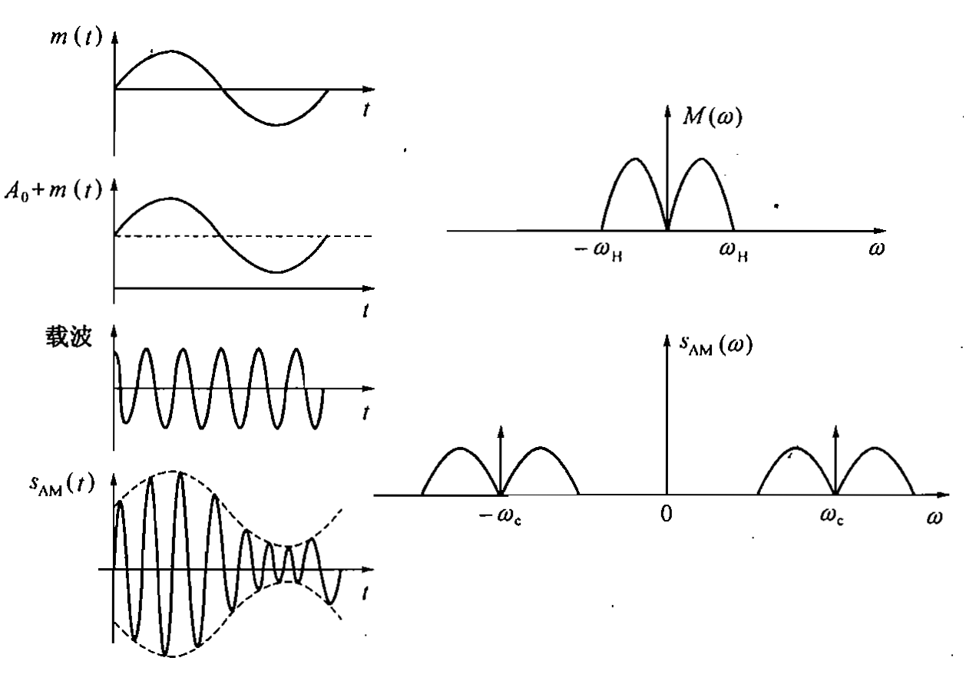
模拟调制-AM
6
Back to Basics Training Copyright Agilent
30 Jan 2013

Slide 17
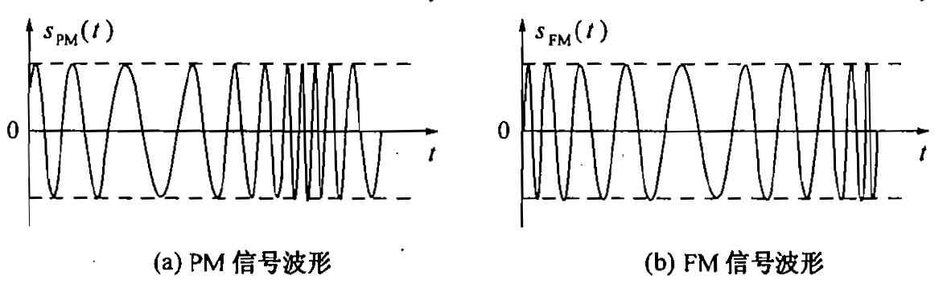
模拟调制-PM和FM
6
Back to Basics Training Copyright Agilent
30 Jan 2013

Slide 18
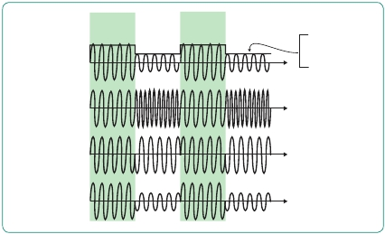
数字调制
1
0
1
0
数字数据
数字基带
调制信号
幅度
频率
相位
幅度和相位
t
t
t
t
注意：在数字调制中，基带调制信号是数字式的，而调制过程不是数字的
11
2014年5月21日

Slide 19
二进制移幅键控(2ASK)
基带信号：
2ASK信号：

Slide 20
二进制移幅键控(2ASK)(续)
2ASK实现方案：
(a)采用乘法器实现
(b)采用开关电路实现
通过该方式输出的
信号也称通断键控(OOK)信号。

Slide 21
二进制移幅键控(2ASK)(续)
2ASK信号的带宽
ASK信号是一种由基带信号
线性调制载波后产生的信号
信号频谱是基带信号频谱简单地搬移，带宽是原基带信号的
两倍。

Slide 22
二进制移频键控(2FSK)
对于二元信号序列 ，一般地有：
相应地
2FSK信号的一般表示形式为

Slide 23
二进制移频键控(2FSK)(续)
若记
则有

Slide 24
二进制移频键控(2FSK)(续)
2FSK实现方案：
(a)采用变容二极管
模拟调频实现
(b)采用开关电路实现
通过键控法实现

Slide 25
二进制移相键控(2PSK)
设二元信号序列
其中
2PSK信号可表示为
若 为一非归零矩形脉冲，则2PSK信号为

Slide 26
二进制移相键控(2PSK)(续)
2PSK信号的波形示意图
2PSK信号调制的实现方案

Slide 27
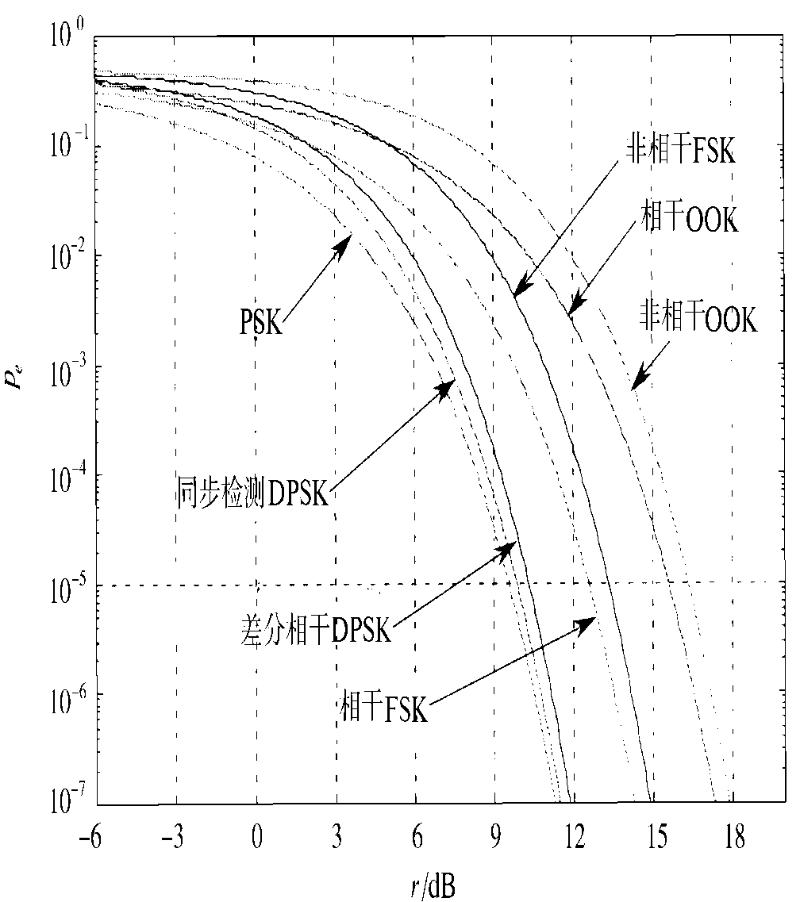
二进制数字调制系统的性能比较

Slide 28
二进制数字调制系统的性能比较
1.关于误码率
若信噪比r一定，2PSK系统的误码率低于2FSK系统，2FSK系统的误码率低于2ASK系统
采用相干解调方式的误码率低于采用非相干解调方式的误码率
2. 关于频带利用率：
在码元速率一定的情况下，2FSK的频带利用率最低
2ASK和2PSK相当；
3.对信道特性变化的敏感性：
2ASK对信道特性变化敏感，性能最差；
2FSK和2PSK不敏感
结论是：综合考虑，PSK最常用

Slide 29
Major Modulation Goal:
--Spectral Efficiency
Theoretical Bandwidth Efficiency Limits:
●
BPSK 1 bit/second/Hz
●
●
●
●
QPSK
8PSK
16QAM
32QAM
2 bits/second/Hz
3 bits/second/Hz
4 bits/second/Hz
5
bits/second/Hz
●
64QAM
6
bits/second/Hz
●
256QAM 8 bits/second/Hz

Slide 30
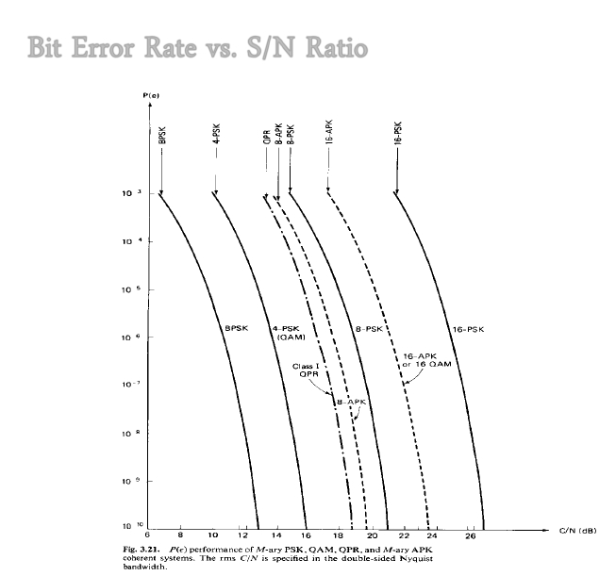
28
2014年5月21日

Slide 31
Modulation Efficiency Trade-Off
As the complexity of the modulation increases, the radio becomes more spectrally efficient.
However, it also becomes more susceptible to errors caused by noise and distortion
30
2014年5月21日

Slide 32
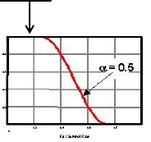
Vector Modulation Signals – BBG Block Diagram
Baseband IQ signal generation- Contains information to be transmitted
DAC’s Convert Digital IQ signals to
analog IQ signals
Pattern RAM
Binary Info to
be transmitted
DAC
I
Symbol Mapping
and Baseband
Filters Map to
digital symbols
Send to
Modulator
IQ
then to Digital I Q
signals
00 -> 1+j1
01 -> -1+j1
10 -> -1-j1
11 -> 1-j1
DAC
Q
Back to Basics Training Copyright Agilent
30 Jan 2013
1100010110101
0010111001010
1010
15

Slide 33
内容
1、通信系统概述
2、信号调制基础
3、IQ调制解调原理
4、基于Agilent VSA的数字信号解调
5、一些关键技术
6、基于MATLAB的QPSK信号解调实例
2
2014年5月21日

Slide 34
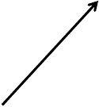
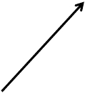
Modulation: Where the Information Resides？
V(t) = A(t)*cos[2πfct + Φ(t)]
Amp
Freq, Phase
6
Back to Basics Training Copyright Agilent
30 Jan 2013

Slide 35
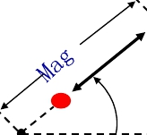
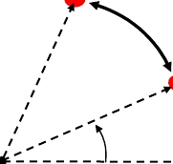
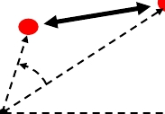
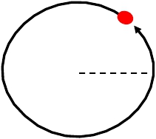
调制信号的失量图表示
Phase
Magnitude
Phase
0
deg
0
Phase Change
deg
Change
0
0
deg
Both Change deg
Frequency Change
2014年5月21日

Slide 36
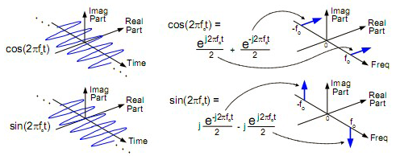
Generating Signals – Digital Modulation
实际使用中，使用IQ调制方式：
V(t) = A(t)*cos[2πfct + Φ(t)]
令I’(t) = A(t)*cos[Φ(t)]， Q’(t) = A(t)*sin[Φ(t)]
根据三角公式，上式变为
V(t) = I’(t) *cos(2πfct)- Q’(t) *sin(2πfct)
基带信号 载波信号
注意：I’(t)和Q’(t)并不正交
11
2014年5月21日

Slide 37
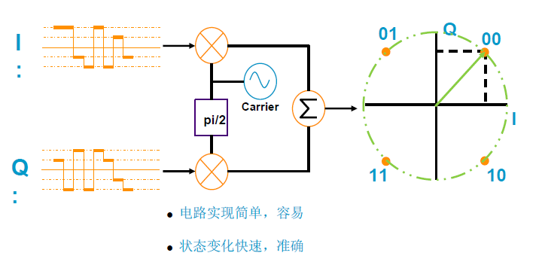
Generating Signals – Digital Modulation
I和Q分量最重要的特性是它们是独立的分量(正交)。
从根本上讲，IQ调制就是直角坐标到极坐标的转换

Slide 38
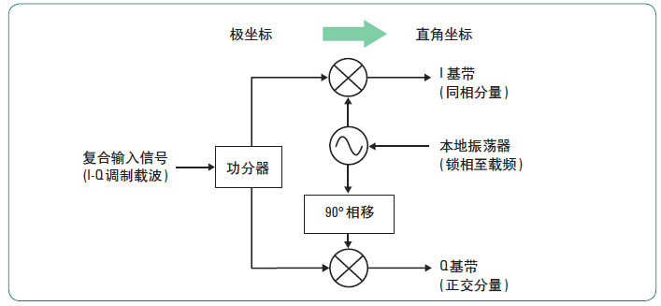
IQ解调
I-Q 解调是I-Q 调制的镜像

Slide 39
IQ调制的好处
提高频谱利用率；
I-Q 调制器不使用非线性，难实现的相位调制，而是简单的对载波幅度及其正交量进行线性调制。
I-Q 调制可以生成从数字制式到射频脉冲甚至线性调频雷达等各种调制。
在 I-Q 平面上观查信号经常能更好地洞察信号。串扰、数据偏移、压缩以及AM-PM 失真等用其它方法难以呈现的现象在 I-Q 平面上可以轻松查看。
信号的解调也同样简单明了。使用 I-Q 解调至少理论上可以轻松地恢复基带信号。

Slide 40
IQ解调

Slide 41
IQ解调

Slide 42
IQ解调

Slide 43
IQ解调
Notes:
他不到十岁就开始自学《代数学》，那时候很多欧洲的骑士还是大字不识
13岁靠自己的努力考入了巴塞尔大学，师从约翰·伯努利
用3天的时间计算出彗星轨道
他从19岁开始发表论文，直到76岁，半个多世纪写下了886本书籍和论文，其中分析、代数、数论占40%，几何占18%，物理和力学占28%，天文学占11%，弹道学
、航海学、建筑学等占3%。他死后彼得堡科学院花了47年才整理完毕。
1771年彼得堡遭受大火灾，他的书房毁于一旦。但是已经失明的他居然凭借记忆，用一年的时间重写出大部分论文
创立了许多新的符号：课本上常见的如π，i，e，sin和cos，tg，△x，∑，f(x)等
几乎每个数学领域都有他的名字：从初等几何的欧拉线，多面体的欧拉定理，立体解析几何的欧拉变换公式，四次方程的欧拉解法到数论中的欧拉函数，微分
方程的欧拉方程，级数论的欧拉常数，变分学的欧拉方程，复变函数的欧拉公式等等，数也数不清。
数学史上称18世纪为“欧拉时代”

Slide 44
内容
1、通信系统概述
2、信号调制基础
3、IQ调制解调原理
4、基于Agilent VSA的数字信号解调
5、一些关键技术
6、基于MATLAB的QPSK信号解调实例
2
2014年5月21日

Slide 45
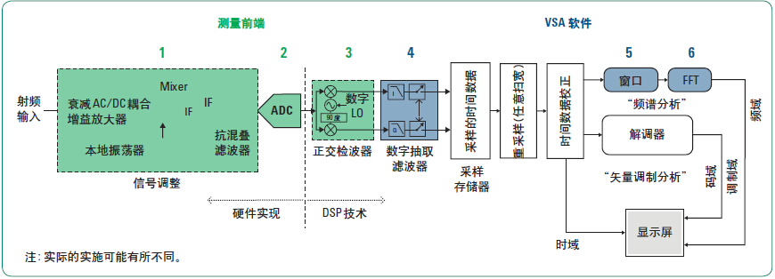
VSA信号分析原理框图

Slide 46
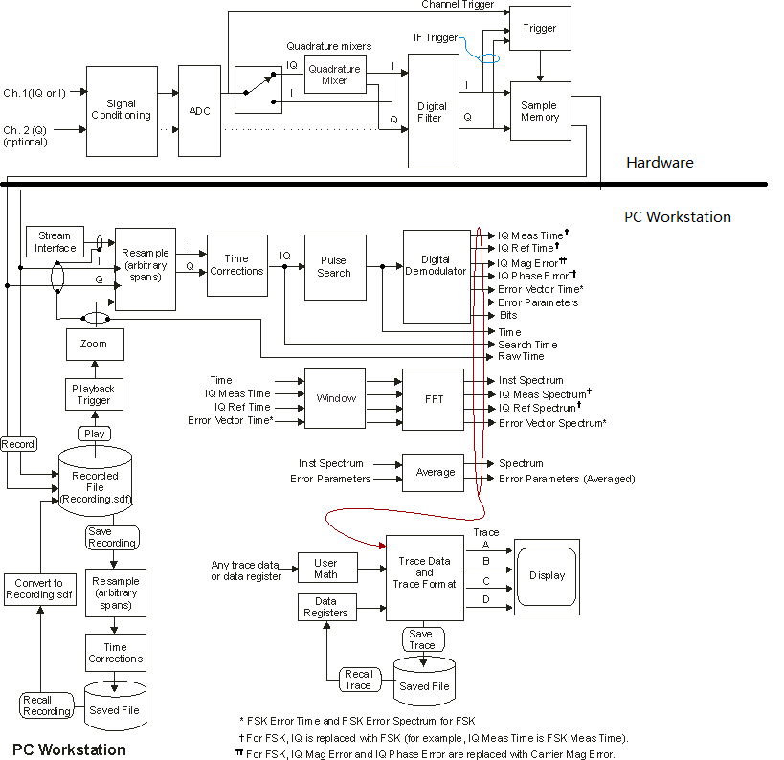
VSA信号分析详细框图

Slide 47
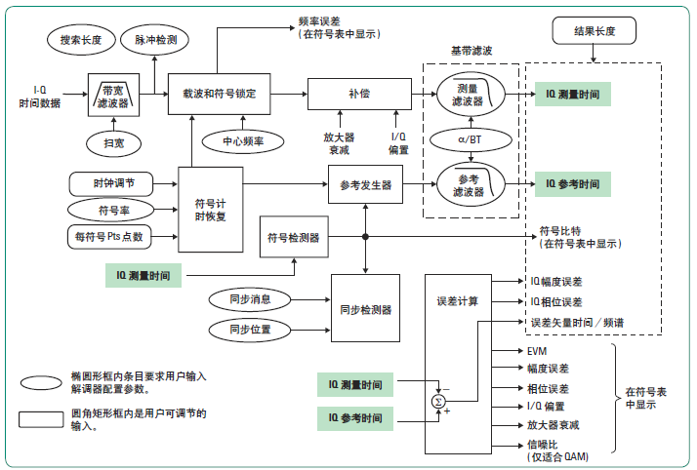
VSA数字解调器原理

Slide 48
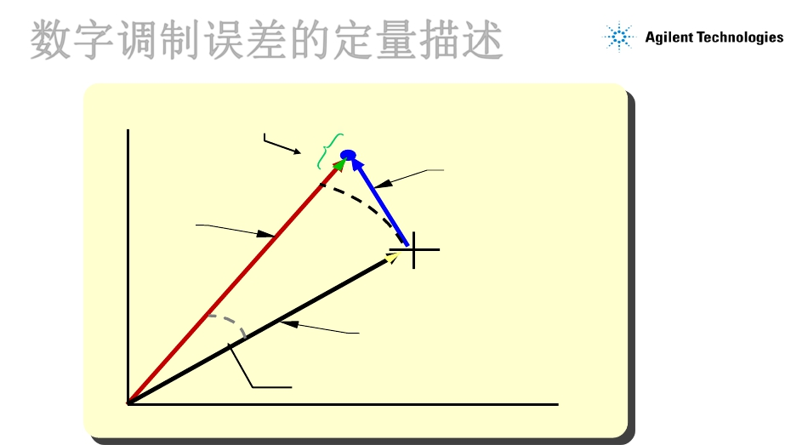
数字调制误差的定量描述
幅度误差（Magnitude Error）
Q
误差矢量
（Error Vector）
参考信号
（Reference Signal)
相位误差 (Phase Error)
I
被测信号
φ
误差矢量幅度
Error Vector Magnitude
(EVM)
(Average error magnitude)
(maximum symbol magnitude)
=
x 100%

Slide 49
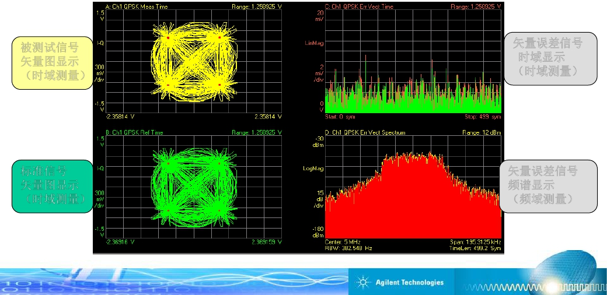
VSA测试结果显示
被测试信号
矢量图显示
（时域测量）
标准信号
矢量图显示
（时域测量）
矢量误差信号
时域显示
（时域测量）
矢量误差信号
频谱显示
（频域测量）

Slide 50
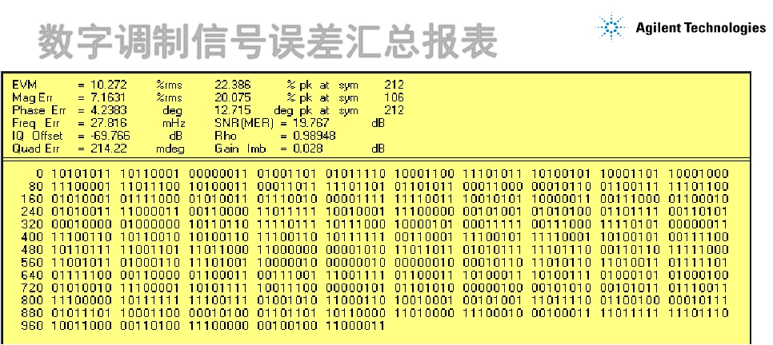
数字调制信号误差汇总报表
EVM rms: 矢量误差平均值，
Mag Err: 幅度误差平均值；
Phase Err rms: 相位误差平均值；
Freq Err: 频率误差
Rho: 相关系数
Quad Err: I/Q信号相位正交误差；
EVM pk: 矢量误差峰值
Mag Err Pk: 幅度误差峰值
Phase Err rms: 相位误差峰值
IQ offset: IQ信号偏移（载波泄漏）
SNR：信噪比
Gain Imb: I/Q信号幅度平衡度

Slide 51
内容
1、通信系统概述
2、信号调制基础
3、IQ调制解调原理
4、基于Agilent VSA的数字信号解调
5、一些关键技术
6、基于MATLAB的QPSK信号解调实例
2
2014年5月21日

Slide 52
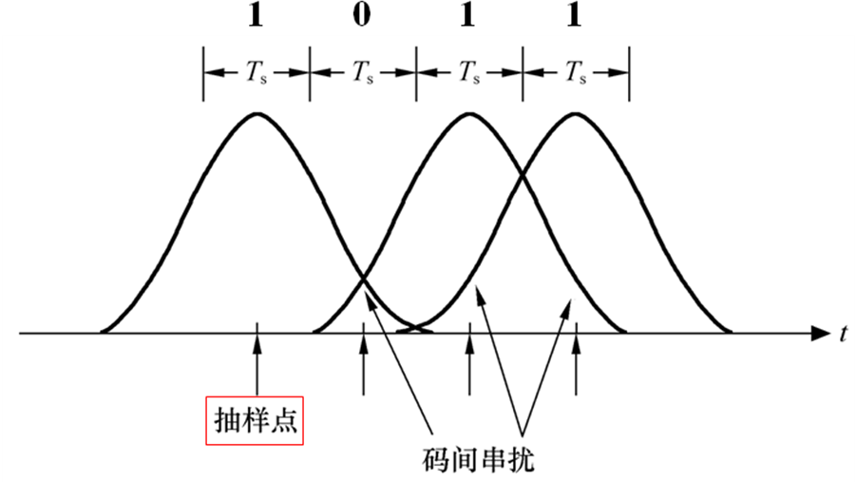
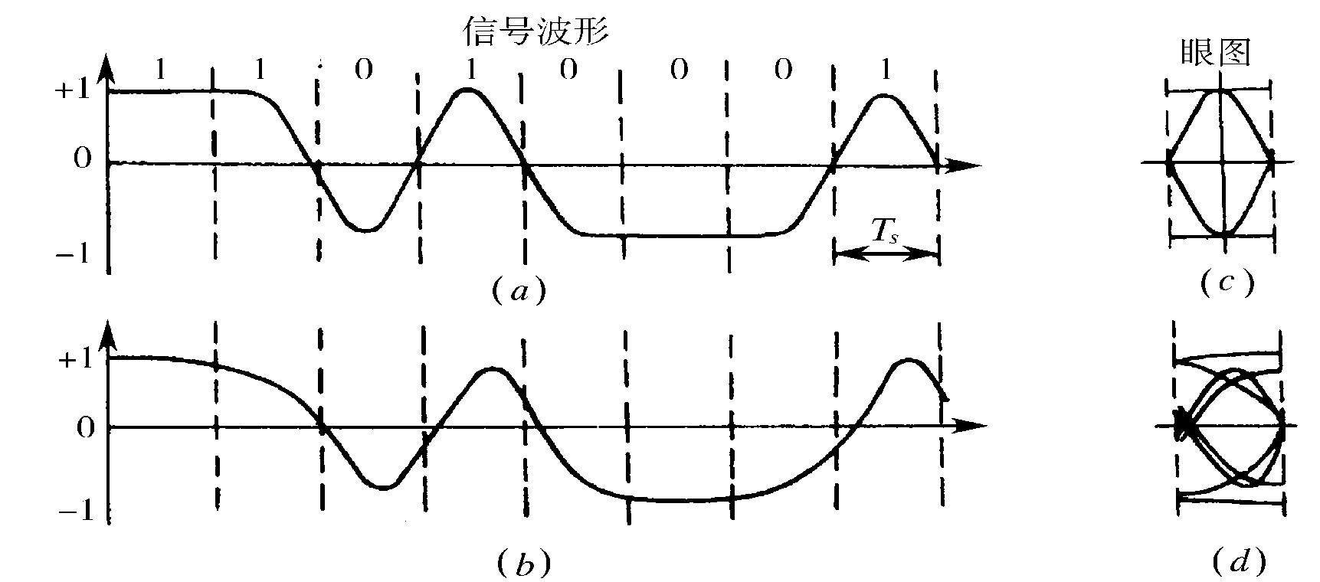
基带数字滤波器
数字滤波被用来对基带信号进行限带以减少码间串扰

Slide 53
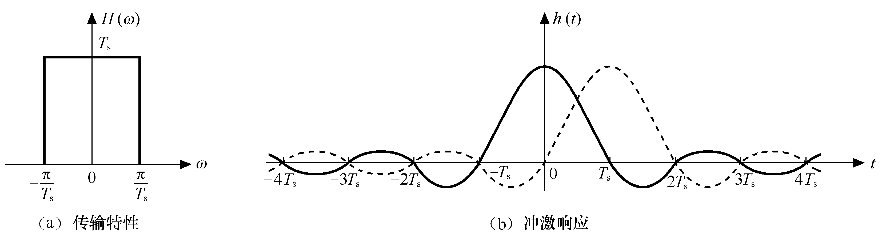
基带数字滤波器
根据奈奎斯特第一准则，最简单的满足无码间串扰最简单的理想低通滤波器传输特性和冲激响应分别为
，
其频域和时域特性如下图：

Slide 54
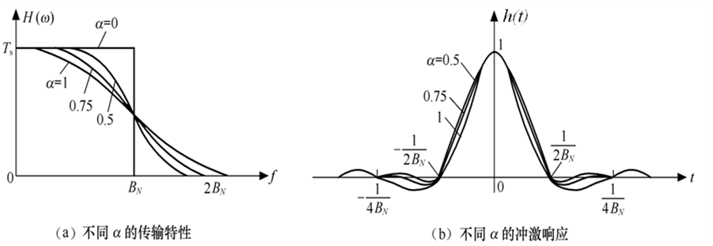
基带数字滤波器
但是符合理想传输特性的滤波器在物理上很难实现，实际情况下使用具有一定滚降系数的滤波器代替，其传输特性和冲激响应如下图所示

Slide 55
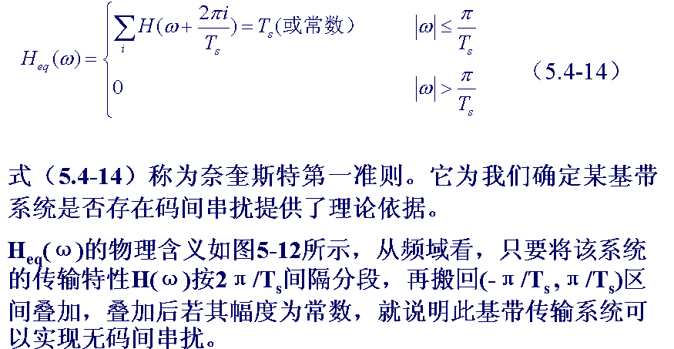
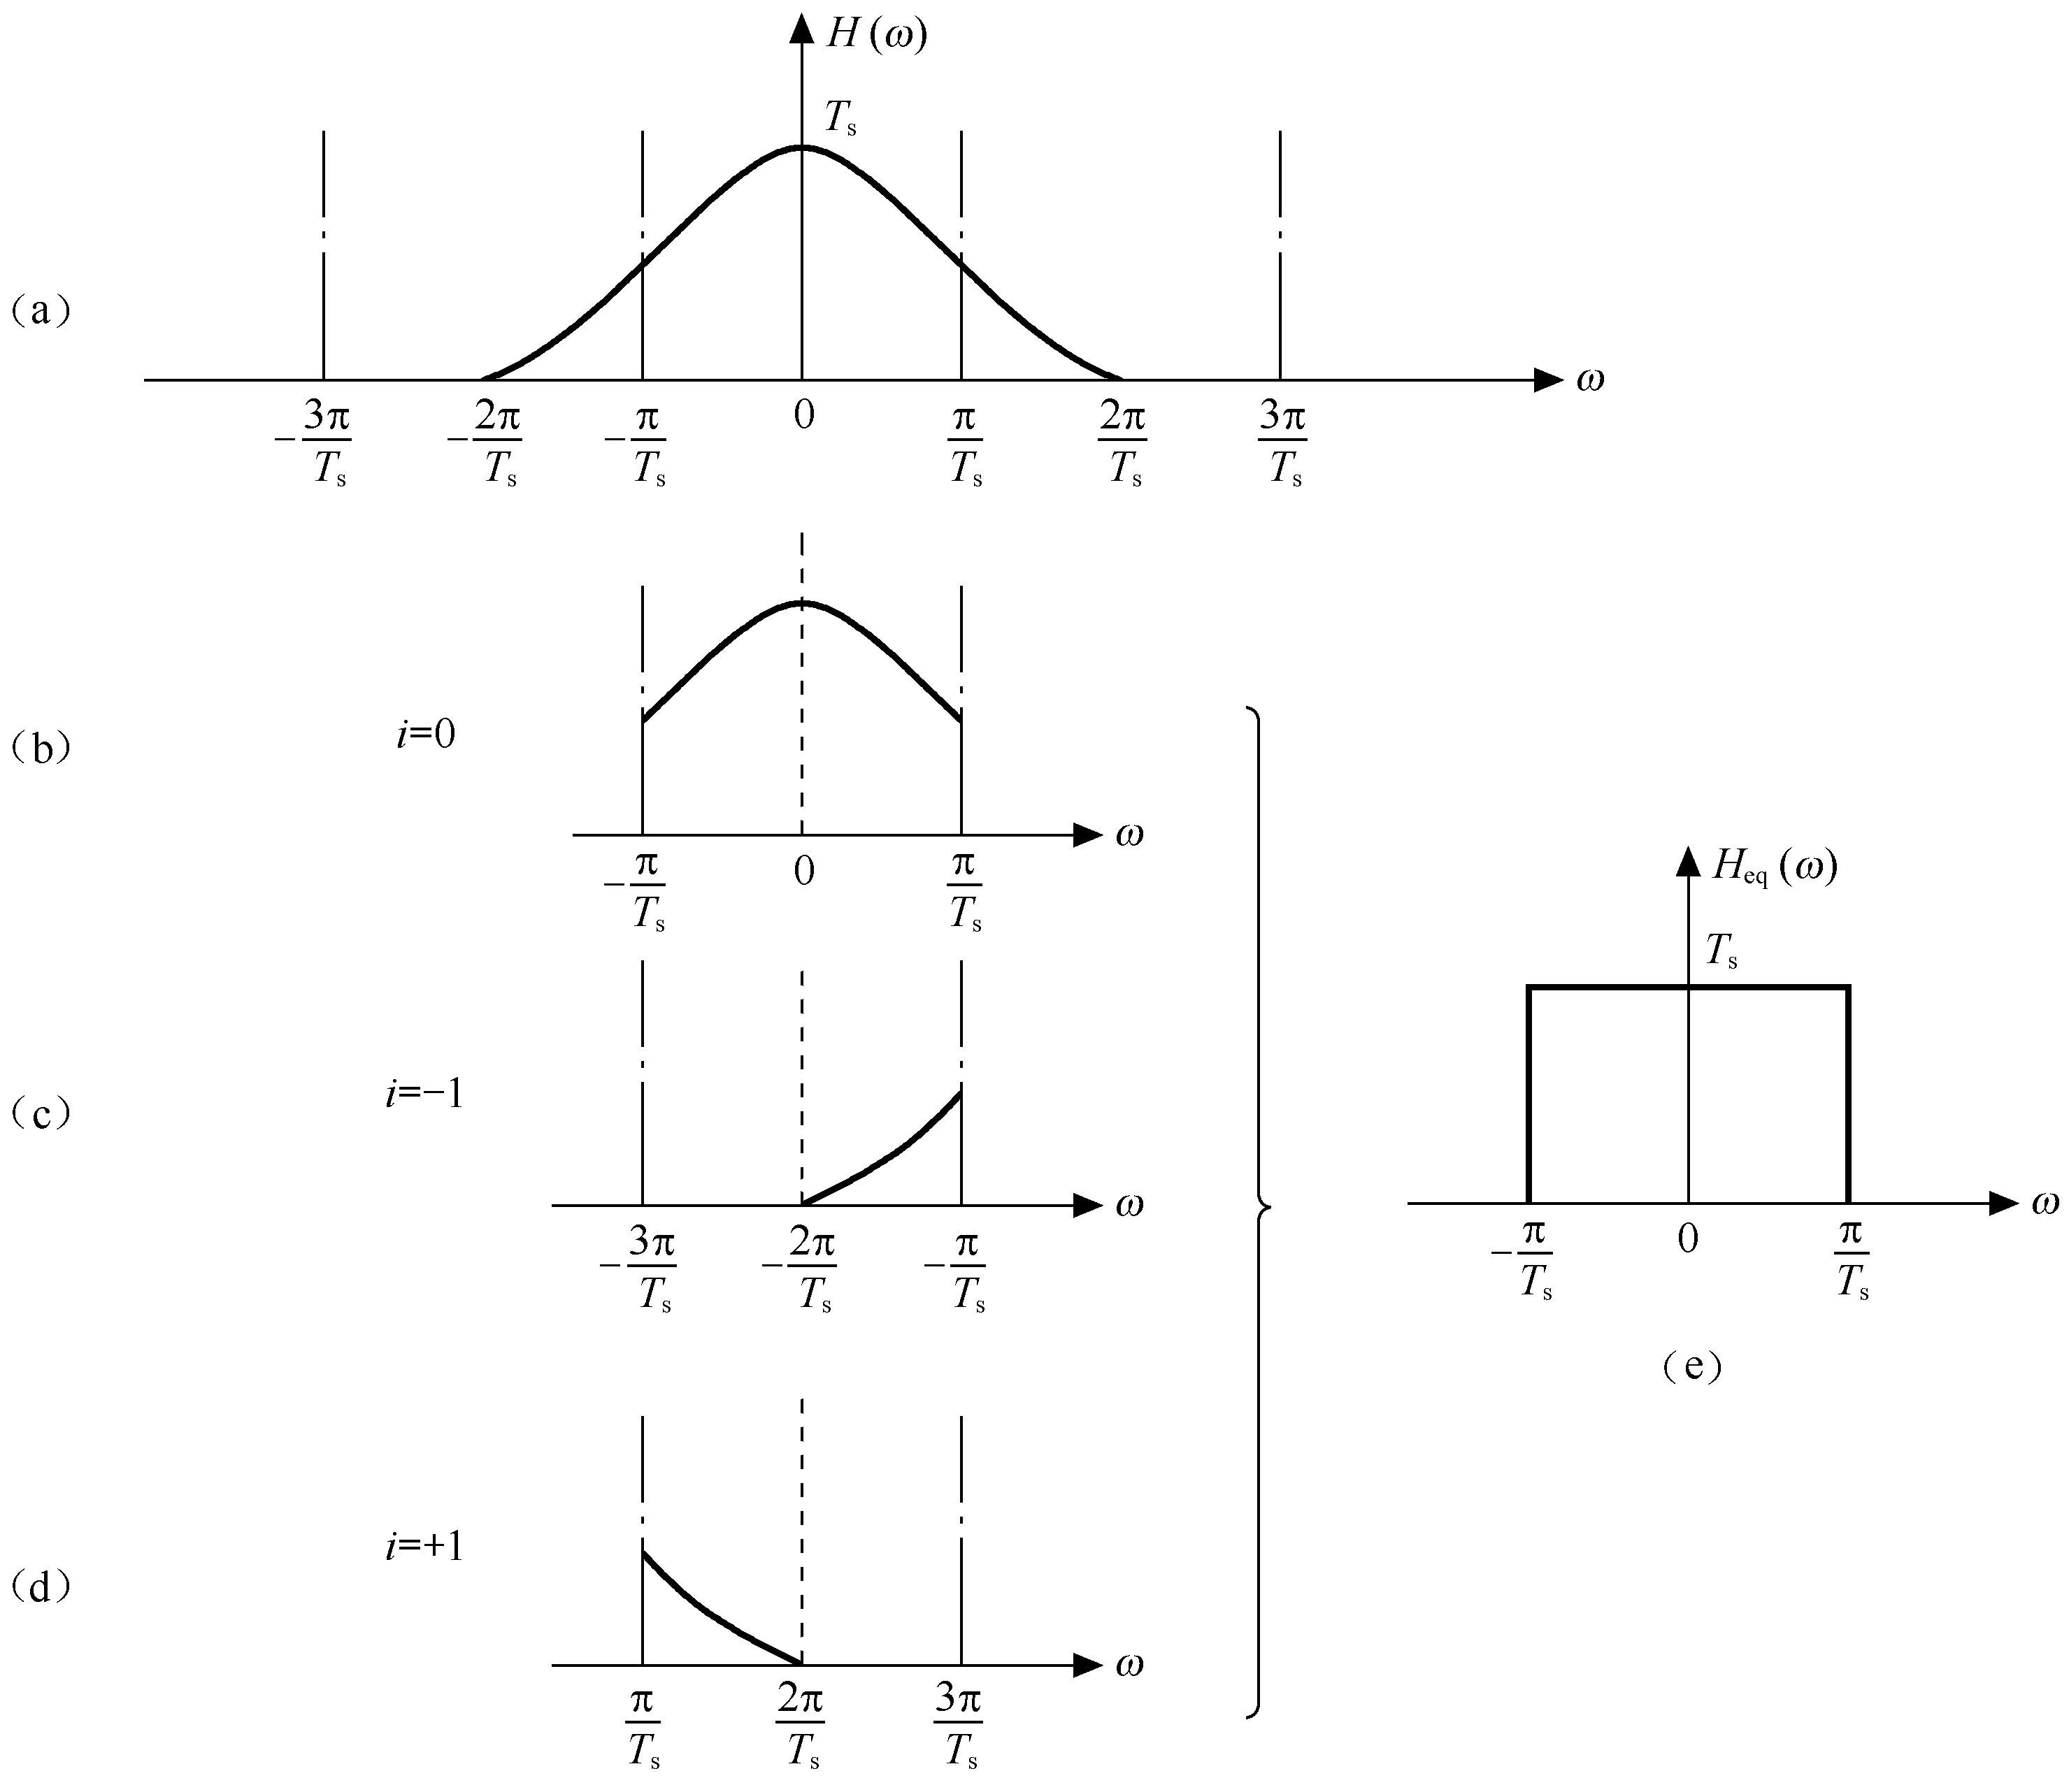
基带数字滤波器

Slide 56
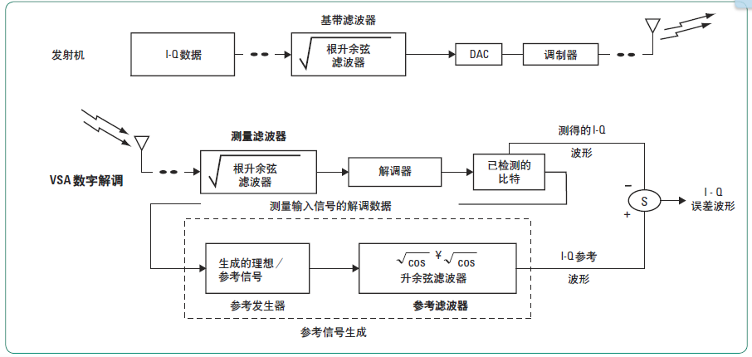
数字滤波器的选择
在数字通信系统中，基带滤波可能出现在发射机或接收机上，或者分布在发射机和接收机之间，发射机中完成一半滤波，接收机中完成另外一半。

Slide 57
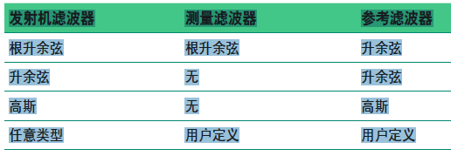
数字滤波器
常用的发射机滤波器类型

Slide 58
Effect of Different Filter Bandwidths
QPSK Vector Diagrams
No Filtering.
i.e. infinite
bandwidth
Nyquist
filter
non Nyquistfilter,i.e, gaussian
2014年5月21日
1997WirelessR&D Seminar
43

Slide 59

Filters--Modulation Shaping
Filtering Benefits
●
Reduced
transmitted bandwidth
Improved efficiency, reduced interference
Improved receiver sensitivity
Filtering Costs
Complexity
●
Possible
inter-symbol interference
Increased power may be required
Filter Types
●
Nyquist,
square-root Nyquist
Gaussian
User-defined
2014年5月21日
Notes:
rrc filter是用来做signal shaping的，目的是在一定的带宽要求下，尽量的减少isi，匹配滤波的目标也是为了修正isi带来的信号崎变。这两个的目标是相同的，但是一个是避 免isi，一个是修正isi。
升余弦滚降信号用来消除码间串扰，实际实现时采用的方式是由发送端的基带成行滤波器和接收端的匹配滤波器两个环节公共实现。传输系统的传递函数二者的乘 积，所以每个环节均为平方根升余弦滚降滤波器。这样可以降低滤波器的实现难度
数字通信中，实际发射出的信号是各个离散样值序列通过成形滤波器后的成形脉冲序列。 匹配滤波器是为了使得在抽样时刻信噪比最大。 当发端成形滤波器用根升余弦滤波器，接收端同样用根升余弦滤波器匹配滤波时， 既能够使得抽样时刻信噪比最高（即完成匹配滤波器的作用）， 又能够在一定的带限平坦信道中不引入码间干扰（满足Nyquist无码间干扰准则）。

Slide 60
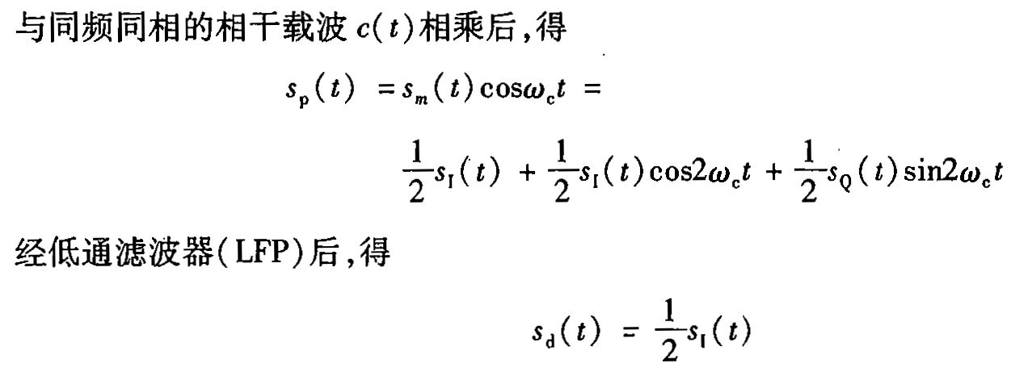
载波同步
在相干解调时，接收端需要提供一个与接收信号中的调制载波同频同相的相干载波。

Slide 61
载波同步
载波同步的方法:
插入导频法
发—>信号+导频—>收
外同步
直接法
发—>信号—>收
内（自）同步
平方变换法、平方环法、同相正交环法

Slide 62
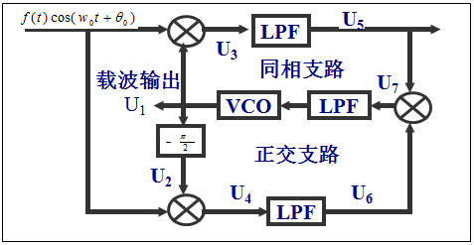
同相正交环法 （科斯塔斯环，Costas）

Slide 63
同相正交环法 （科斯塔斯环，Costas）
和输入已调信号相乘后得到
经过低通滤波后得到

Slide 64
同相正交环法 （科斯塔斯环，Costas）
是VCO输出信号与输入已调信号载波之间的相位差
若 很小，则有
与相位误差成正比，相当于一个鉴相器的输出
用U₇去调整VCO输出信号的相位， 使相位差
趋于0，在稳定状态下 。VCO输出即为提取的载波。

Slide 65
内容
1、通信系统概述
2、信号调制基础
3、IQ调制解调原理
4、基于Agilent VSA的数字信号解调
5、一些关键技术
6、基于MATLAB的QPSK信号解调实例
2
2014年5月21日

Slide 66
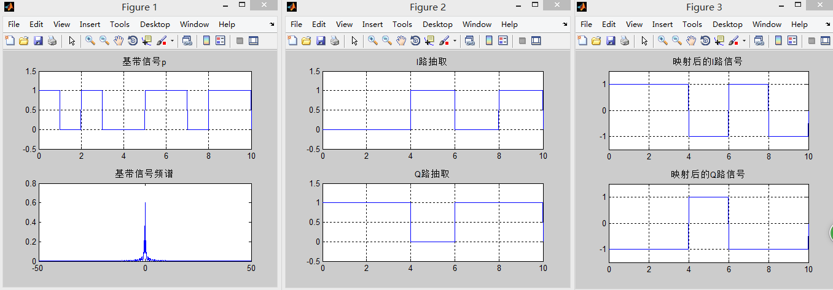
QPSK调制解调

Slide 67
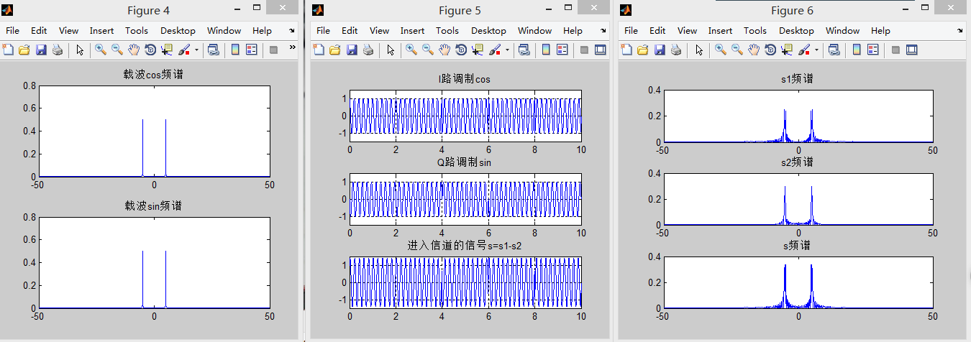
QPSK调制解调

Slide 68
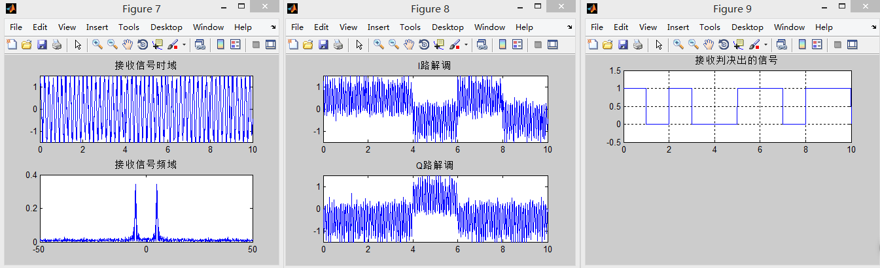
QPSK调制解调

Slide 69
Q&A?
谢谢大家！
2014年5月21日

